Slide 1
تخطيط بنية الدرس في التربية البدنية -1
د. راشد محمد الجساس

Slide 2
أهداف المحاضرة
سوف يكون الطالب قادراً على:
تعريف التخطيط في التدريس.
وصف أهمية التخطيط في التربية البدنية.
تحديد قرارات التخطيط في التربية البدنية.
تحديد وصياغة الاهداف السلوكية في التربية البدنية.

Slide 3
تعريف التخطيط لدرس
يشير التخطيط إلى مجموعة من الإجراءات المنظمة التي يتبعه المدرس للتغلب على التحديات والصعوبات التي تواجهه لتحقيق الأهداف والغايات المرجوة من عملية التعلم.
عملية منظمة تتضمن اتخاذ مجموعة من الإجراءات للوصول إلى أهداف معينة وخلال مراحل وفترات زمنية مقدرة باستخدام كافة الامكانات البشرية والمادية المتاحة حاليا أو مستقبلا أحسن استخدام.

Slide 4
أهمية التخطيط لبنية الدرس
يحقق أكبر استفادة ممكنة من الامكانات المتاحة في المدرسة.
يسمح للمدرس بالتعامل مع المشكلات التي قد تواجهه قبل التنفيذ.
تقليل الصعوبات المحتملة الحدوث أثناء عملية التنفيذ، ووضع حلول لها قبل بدء الدرس وليس اثناءه.
السماح للمدرس بالإفصاح عن تفكيرهم من خلال التفكير في جميع الامور التي تتعلق بالحصة الاهداف، طرق التدريس.

Slide 5
القرارات الخاصة بالتخطيط للدروس
تشمل هذه القرارات كل ما يتعلق بتنظيم وإدارة الحصة ومضمون نشاطاتها كما ونوعا، والعروض التوضيحية والشروح الخاصة بتقديم مادة التعلم وأساليب تدريسها.
قرارات المحتوى
قرارات إدارة الحصة
قرارات عرض نشاطات التعلم

Slide 6
أولاً: قرارات محتوى ومضمون الحصة
تشتمل قائمة هذه القرارات الاجابة على الأسئلة التالية:
ماذا ينبغي أن يتعلمه التلاميذ في نهاية الدرس؟
ما الانشطة التي يتم اختيارها لدعم عملية التعلم؟
ما المستوى المناسب الذي يجب أن تكون عليه هذه الانشطة؟
ما حجم أو كمية النشاطات التي تتناسب مع زمن الحصة؟

Slide 7
ثانيا: قرارات تنظيم وإدارة الحصة
تشتمل قائمة هذه القرارات الاجابة على الأسئلة التالية:
ما التشكيل المناسب لتقسيم التلاميذ وفقا لعددهم؟
كيف يمكن تحقيق الاستفادة والاستخدام المناسب للمساحات المحددة؟
كيف يمكن استخدام التلاميذ للأدوات والاجهزة والتعامل معها أثناء الحصة؟
كيف يمكن تحديد أ>وار العلم وتوزيعها على التلاميذ أثناء سير الحصة؟

Slide 8
ثالثاً: قرارات تقديم وعرض نشاطات التعلم
تشتمل قائمة هذه القرارات الاجابة على الأسئلة التالية:
ما المعدات اللازمة لدعم عملية التعلم؟
كيف يتم تقديم الشرح والعرض التوضيحي؟
ما الطريقة أو الاسلوب المتبع لتقديم وعرض نشاطات التعلم؟
كيف يمكن للتلاميذ توضيح مدى فهمهم أو إظهار فهمهم؟

Slide 9
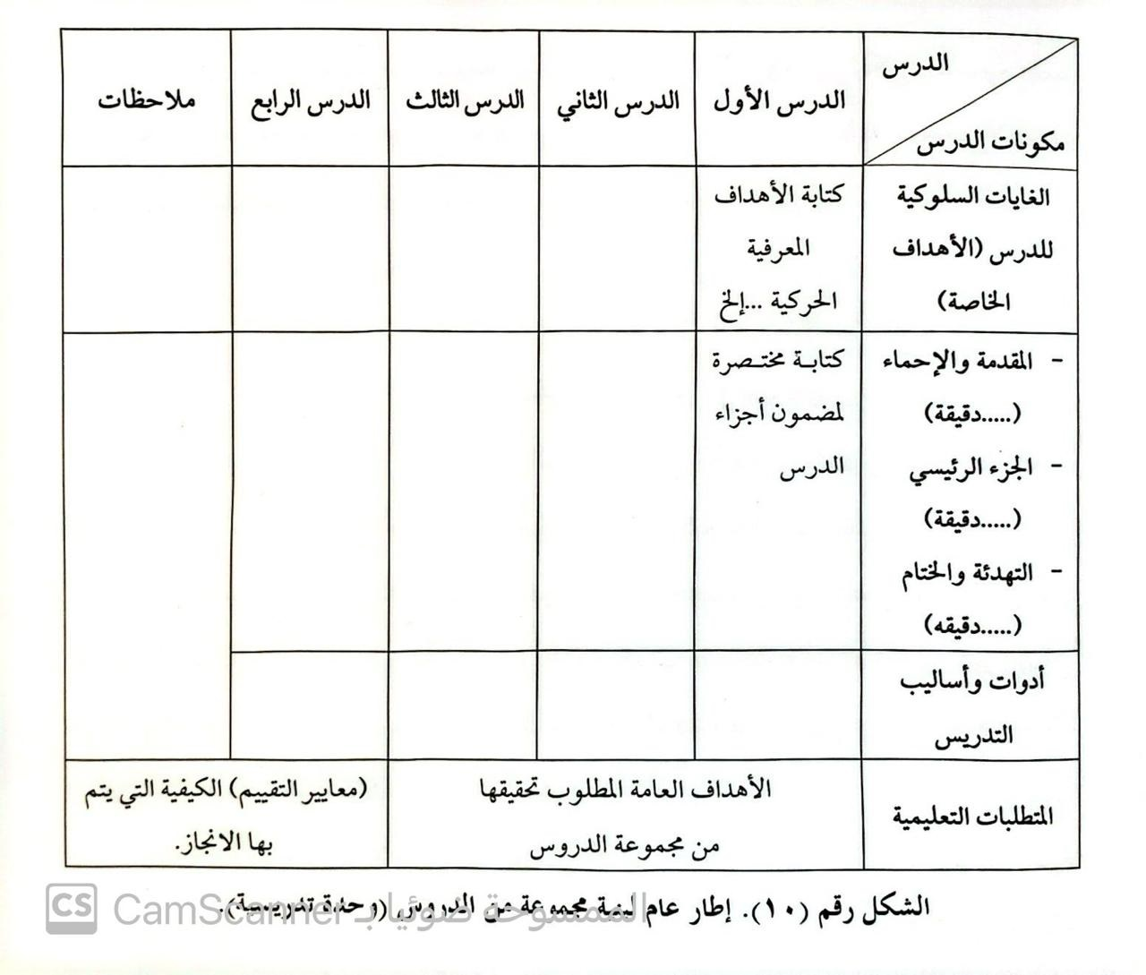
مخطط عام لتحضير وحدة تدريسية

Slide 10
تحديد الاهداف/ النواتج السلوكية للدرس وصياغتها
تعتبر تحديد الاهداف أو النواتج السلوكية الخطوة الأولى لتخطيط عملية التدريس، وتحدد هذه الأهداف الخاصة بالدرس طبقاً للأهداف العامة للوحدة التدريسية لمجموعة من الحصص أو لفصل دراسي.
يقوم المعلم بصياغة هذه الاهداف على شكل عوائد/نواتج سلوكية‘ في ضوء حاجات التلاميذ وطبيعة المادة العلمية، مع مراعاة عدم المغالاة في تحديدها بحيث تكون قابلة للتطبيق الفعلي .

Slide 11
تحديد الاهداف/ النواتج السلوكية للدرس وصياغتها
المدرس يفرق المدرس بين الأهداف السلوكية ، والأهداف غير السلوكية عند تخطيط الدرس.
الاهداف السلوكية يمكن للمدرس ملاحظتها وقياسها بشكل مباشر مثل المهارات البدنية والرياضية.
الاهداف غير السلوكية لا يمكن ملاحظتها وقياسها بشكل مباشر ، وإنما يستدل عليها من خلال أداء وتعامل التلاميذ في المواقف المختلفة، مثل الفهم والاحترام والتعاون والمشاعر تجاه الاخرين وغيرها.

Slide 12
أهمية تحديد الأهداف السلوكية للدرس
تساعد تحديد الأهداف السلوكية وصياغتها المدرس فيما يلي:
جعل عملية التدريس هادفة وبناءة.
تركيز العملية التعلمية على المتعلم.
معرفة المردود التروي والتعليمي العائد على المتعلم.
سهولة عملية التقويم والمتابعة.
اختيار وتنوع نشاطات التعلم.

Slide 13
أبعاد الأهداف السلوكية للدرس
تقوم أبعاد الاهداف السلوكية على جانبين أساسيين هما:
التحديد السلوكي الواضح للأهداف.
الشمولية والتوازن ومدى قبول الأهداف للتحقيق.

Slide 14
2- الشمولية والتوازن ومدى قبول الأهداف للتحقيق
يجب ان تحقق الأهداف ما يلي :
الانسجام مع مبادئ التعلم ومتطلبات المنهج المدرسي.
التنوع والتوازن المجالات الاهداف ( المعرفي والنفس حركي و الوجداني).
قابلة للتحقق وفي مستوى قدرات التلاميذ.
ترتبط الاهداف الفرعية بالهدف العام.

Slide 15
1- التحديد السلوكي الواضح للأهداف
يشير هذا البعد إلى مراعاة النقاط التالية:
أن يحدد الهدف بشكل موجز وبعبارة واضحة ومحدده.
أن يصاغ الهدف في جملة تبدأ بكلمات تصف الفعل السلوك (الفعل المضارع) مثل: يذكر ، يعرف ، يقدر ، يشارك ، يمرر، يتعاون ، يبتكر ... ).
أن يعكس الهدف التغير الحادث في السلوك ويمكن ملاحظته.
ان يصف الهدف السلوك المتوقع حدوثه من قبل المتعلم وليس سلوك المعلم.
ان يشير الهدف إلى ناتج سلوكي واحد.

Slide 16
مستويات الأهداف السلوكية: المجال المعرفي
الابداع
التقويم
التحليل
التطبيق
الاستيعاب والفهم
المعرفة والتذكر

Slide 17
المجال الوجداني
تمييز القيمة وتجسيدها
الاستجابة والتقبل
الاستقبال والانتباه
التنظيم القيمي
التقييم (تقدير القيمة)

Slide 18
المجال النفس-حركي
التهيؤ للأداء (الاستعداد)
الادراك الحسي
الاستجابة المعقدة
آلية الأداء
الاستجابة الموجهة
الابداع والأصالة
التكيف أو التعديل

Slide 19
صياغة الاهداف السلوكي ومكوناتها
يعرف الهدف السلوكي بأنه : الصياغة اللغوية التي تصف سلوكا معينا ، يمكن ملاحظته وقياسه ، ويتوقع ان يكون المتعلم قادرا عل أدائه في نهاية نشاط تعليم محدد.

Slide 20
عناصر الهدف السلوكي الإجرائي
يتكون الهدف السلوكي من جملة مكونة من خمسة عناصر أساسية وهي :
عناصر الهدف السلوكي
السياق أو الظروف
الفعل السلوكي
أن
التلميذ
مستوى الانجاز
وصف النشاط الحركي

Slide 21
عناصر الهدف السلوكي الإجرائي
وصف ميجر عناصر أساسية في صياغة الهدف السلوكي كالتالي :
العملية العقلية/الادائية التي تحدد مستوى التعلم في الهدف.
المحتوى التعليمي المتناول في عملية التعلم.
الشروط أو الظروف التي يتم من خلالها قيام المتعلم بالسلوك المطلوب.
المحك أو المعيار، وهي الحدود والمواصفات التي يقبل ضمنها الهدف، والتي تشكل أدلة واضحة ودقيقة على حدوث التعلم المرغوب.

Slide 22
محكات الأهداف السلوكية
محكات زمنية ويتم فيها تحديد الفترة الزمنية للتدليل عل تحقيق الهدف مثل مدة زمنية لا تزيد عن دقيقة .
محكات كمية ، الحد الأدنى من الإجابة الصحيحة مثل أن تعدد الطالبة ثلاث أسباب لنقل العدوى (مرض الزكام)، نسبة اخطاء لا تزيد عن 10%.
محكات نوعية، نسبة الإجابة الصحيحة التي ينبغي أن تظهرها الطالب والتي تلتزم بتحقيقها كحد مقبول على تحقيق الهدف السلوكي ، مثل دون أخطاء أو بشكل صحيح.

Slide 23
تحليل الهدف/الناتج السلوكي
نص الهدف | الفعل/ العملية العقلية | محتوى الهدف | الشروط أو المحددات | المحك
ان يرسم الطالب خريطة مصر دون الرجوع إلى الأطلس خلال خمس دقائق | يرسم | خريطة مصر | دون الرجوع إلى الأطلس | خلال خمس دقائق
أن يؤدي الطالب التصويبة المرتدة من الجري إلى هدف ثابت بدقة في كرة السلة | يؤدي | التصويبة المرتدة من الجري | هدف ثابت | بدقة

Slide 24
تمرين تحديد وصياغة الاهداف السلوكية

Slide 25
تمرين تحليل الهدف/الناتج السلوكي
نص الهدف | الفعل/ العملية العقلية | محتوى الهدف | الشروط أو المحددات | المحك

Slide 26
المراجع
الحسيني (2021) مداخل واستراتيجيات وطرائق حديثة في تعليم وتعلم الدراسات الاجتماعية، دار التعليم الجامعي، صفحة : 33-48.
البساطي، أمر الله (2006) التدريس في التربية البدنية والرياضية، صفحة : 77-86.

